Slide 1
Система заказа такси
Студент: Кузьмин Артем Юрьевич
Руководитель: Ломовской Игорь Владимирович

Slide 2
Цели и задачи
Целью работы является создание распределённой системы обработки информации для возможности заказа такси через веб-интерфейс.
Для достижения поставленной цели необходимо решить следующие задачи:
Анализ предметной области и происходящих в ней процессов, принятие решения об участниках РСОИ и их функциях;
Описание взаимодействия разрабатываемых систем;
Выделение основных составляющих в каждой системе и проектирования их взаимодействия;
Программная реализация спроектированных систем, модульное тестирование;
Системное тестирование всей распределённой системы в целом.

Slide 3
Процессы предметной области (заказ такси)

Slide 4
Процессы предметной области (статус заказа)

Slide 5
Процессы предметной области (история заказов)

Slide 6
Процессы предметной области (отмена заказа)

Slide 7
Взаимодействие подсистем (заказ такси)

Slide 8
ER-Диаграмма (Диспетчерская АИС)

Slide 9
Состояния заявки (Диспетчерская АИС)

Slide 10
Состояния заявки (АИС Таксопарка)

Slide 11
Состояния заявки (АИС Такси)

Slide 12
Кэширование
Кэширование реализовано в Диспетчерской АИС:
Сохранение статуса заказа клиента через заданные промежутки времени;
Получение статуса текущего заказа при запросе от клиента из кэша.

Slide 13
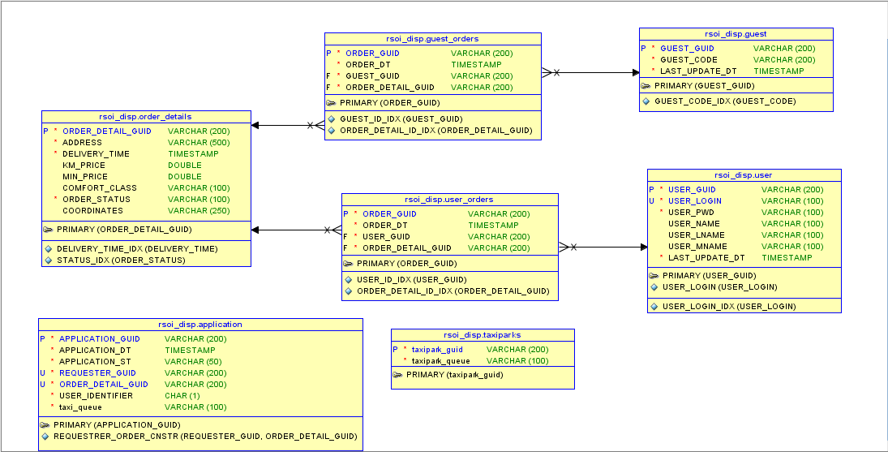
Диаграмма БД (Диспетчерская АИС)

Slide 14
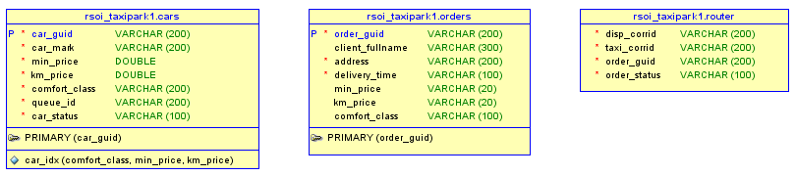
Диаграмма БД (АИС Таксопарка)

Slide 15
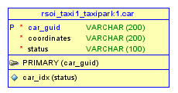
Диаграмма БД (АИС Такси)

Slide 16
Развертывание системы

Slide 17
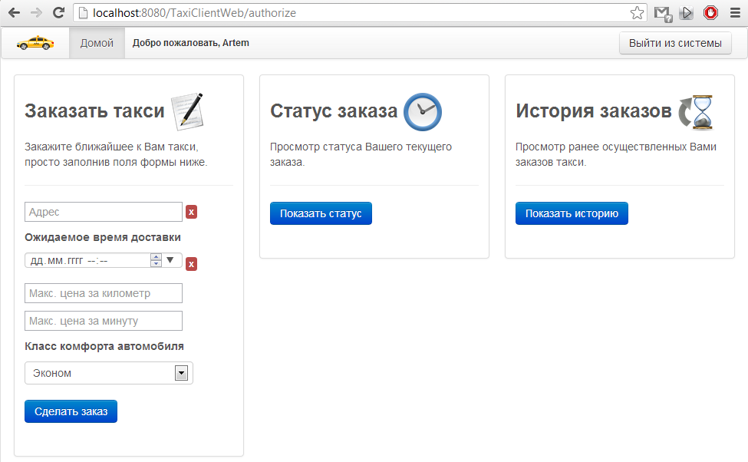
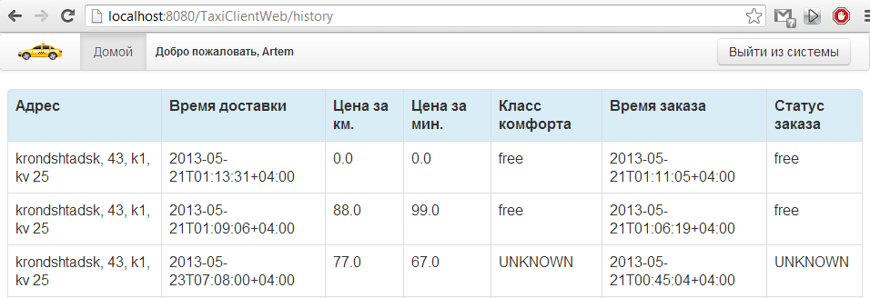
Web - интерфейс

Slide 18
Тестирование
Модульное тестирование:
Тесты для Диспетчерской АИС;
Тесты АИС Таксопарка;
Тесты АИС Такси;
Системное тестирование

Slide 19
Заключение
В результате выполнения работы было сделано:
Проанализированы процессы предметной области, приняты решения об участниках РСОИ и их функциях;
Описаны взаимодействия разрабатываемых систем;
Реализованы спроектированные системы;
Проведено модульное тестирование каждой из систем;
Проведено системное тестирование.

